Slide 1

OPEL

Slide 2

Ötletelés
OPEL

Slide 3

Cél
Ötletelés
OPEL

Slide 4

Konfliktusok és fent akadások
Cél
Ötletelés

Slide 5
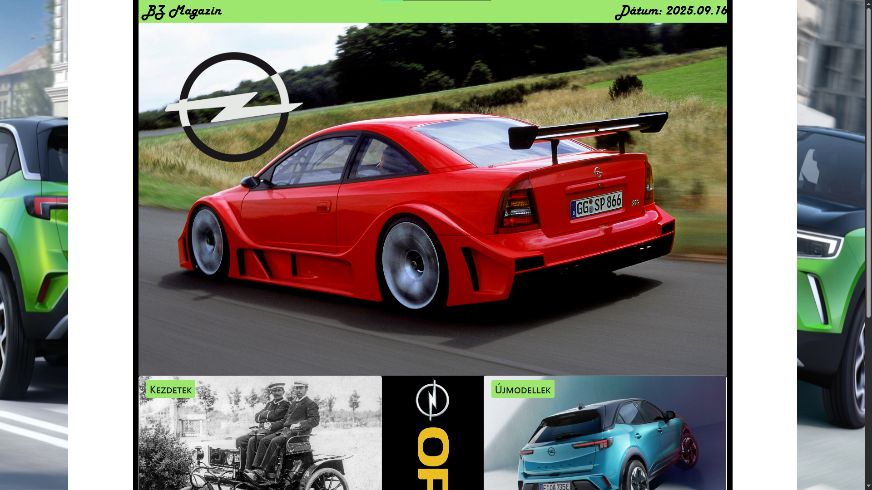
Konfliktusok és fent akadások
Cél

Slide 6
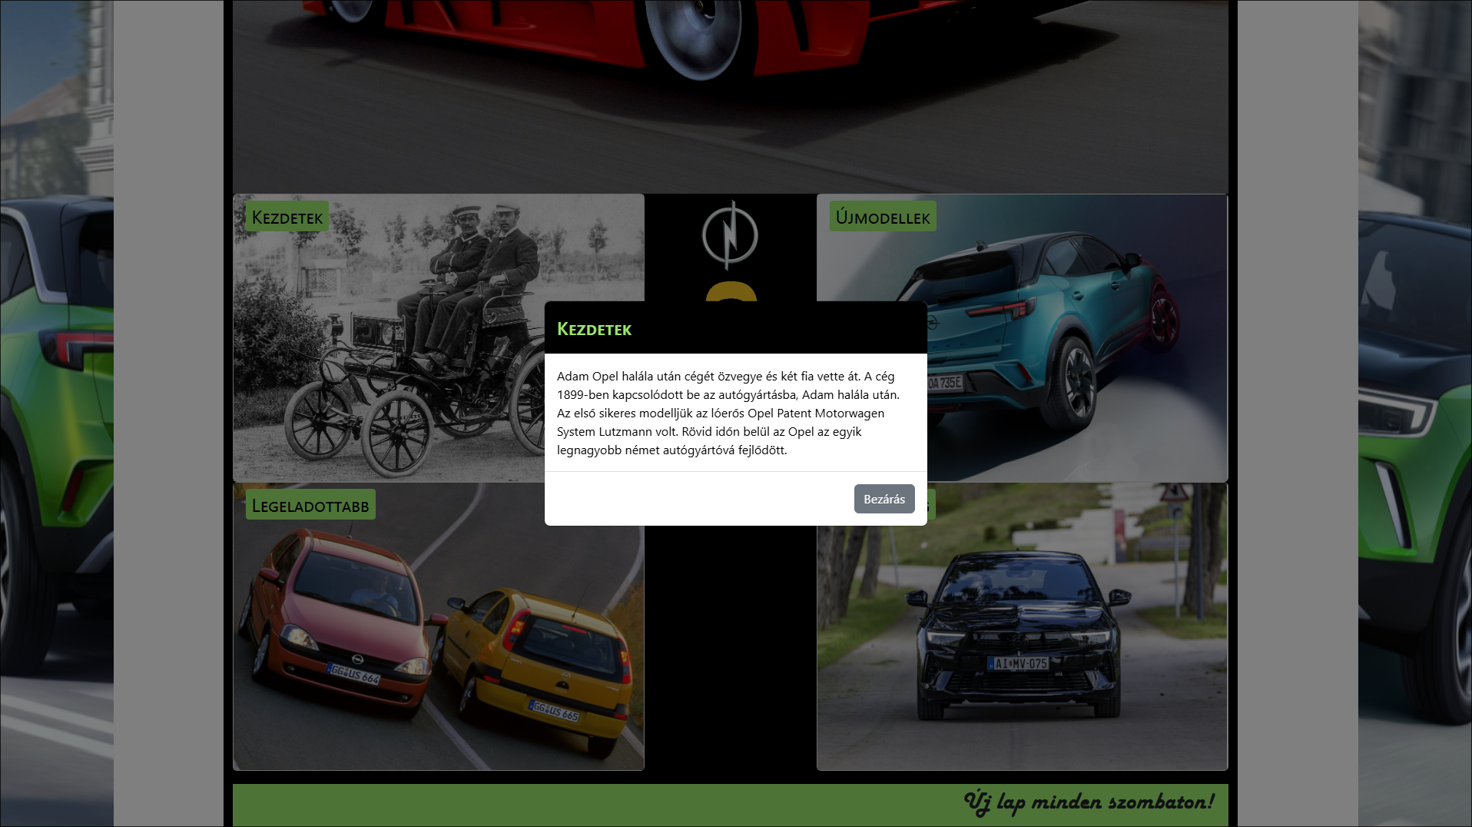
Konfliktusok és fent akadások
Cél

Slide 7
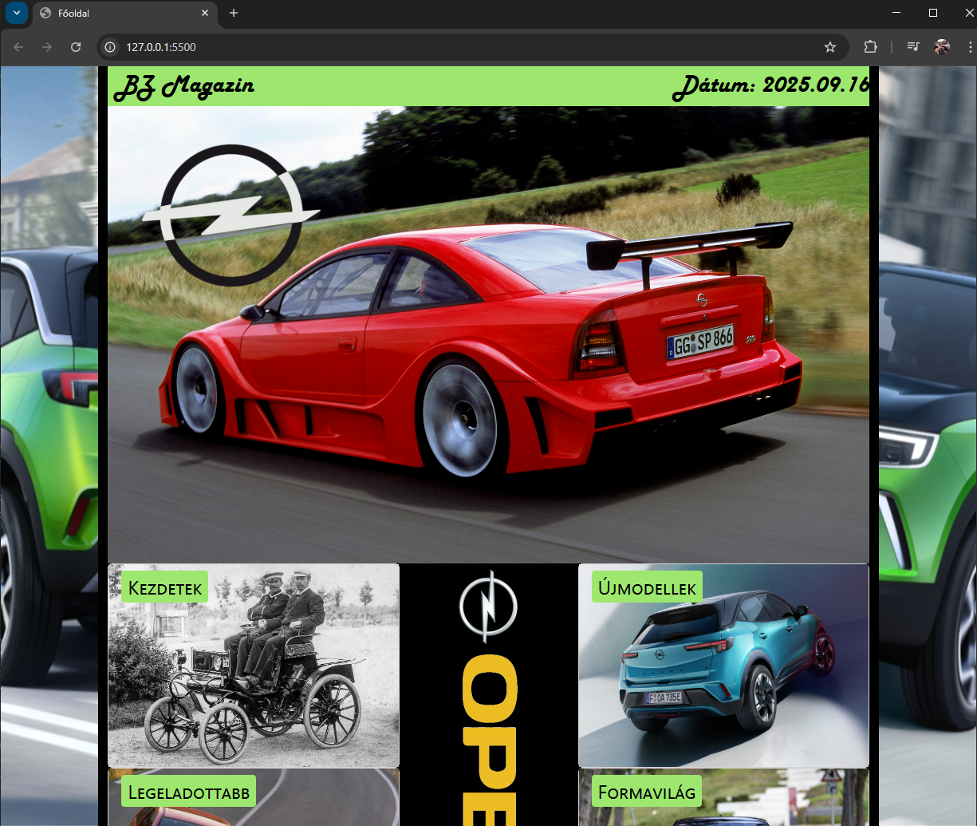
Konfliktusok és fent akadások
Cél
Köszönjük a figyelmet!

Slide 8
Konfliktusok és fent akadások

Slide 9
Konfliktusok és fent akadások
Köszönjük a figyelmet!

